Slide 1
INO · 乐创营 Input-Output 组织
INO
INO 是乐创ink的知识循环引擎—— 吸收外部信号，内部熔炼转化，持续向外输出影响力。
生态连接 Ecosystem
运转机制 How We Work
GROWTH
业务端
出需求·定方向
组织生长
A · B · C · D
各分支自运转
业务端
提出真实需求，定义活动方向
乐创营
（INO）
统筹·连接·运营
组织生长
四大方向各自培育核心 knowhow
各核心分支
A · B · C · D
创造营
能力·经验·知识
INTERNAL
EXTERNAL
内部协作
内容串联·知识沉淀
外部生态
竞赛·展会·影响力
各核心分支
各有专注方向，共同建设生态
乐创营（INO）
连接内外，稳定闭环运转
创造营
沉淀能力与知识，转化可复用资产
内部协作
INO 串联各组，沙龙·播客·培训
外部生态
竞赛·展会·校企合作·开放麦
01

Slide 2
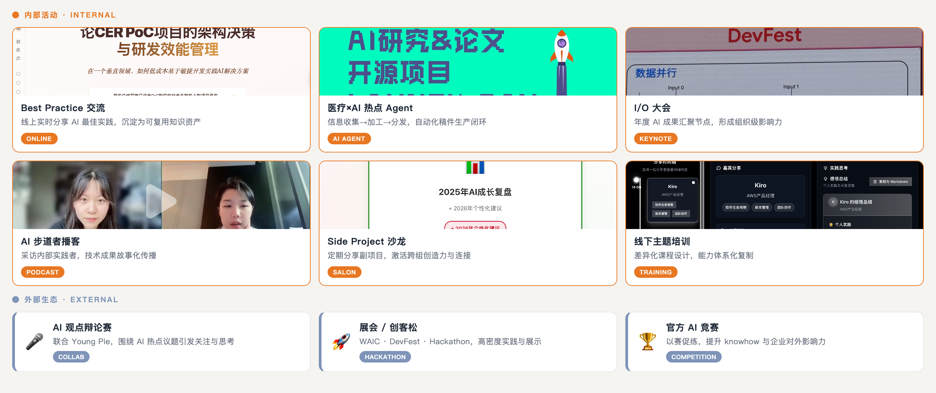
九种形式，覆盖知识流动全链条
内部 6 种活动形式 · 外部 3 种生态连接 · 每种都有案例可参考
✦ INO 正在招募 | 如果你也想让知识持续流动，一起来建设这个引擎
02

